Slide 1
Trabalhando com arquivos em Texto em Python
Abrindo, navegando, lendo, gravando arquivos texto
Prof Dr Ricardo Ferreira de Oliveira

Slide 2
INtrodução
Neste roteiro, iremos ilustrar de maneira prática a manipulação de arquivos em Python. Para isto desenvolveremos um guia em formato tutorial que deverá ser acompanhado pelo aluno. Sugerimos que o aluno procure se basear nos exemplos ilustrados para praticar o uso d arquivos em Python.

Slide 3
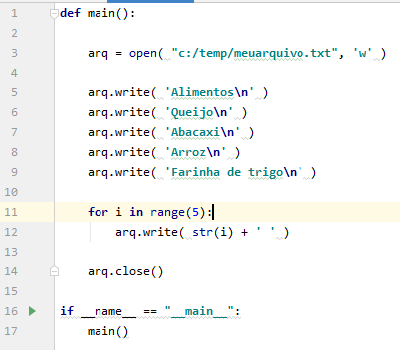
Criando um arquivo em Python
A criação de arquivos em Python é fácil e bem intuitiva. Abrimos o arquivo no modo escrita e escrevemos usando o método write(). O código ao lado ilustra um programa que escreve uma lista de frutas, linha a linha e depois escreve 5 numeros na mesma linha.

Slide 4
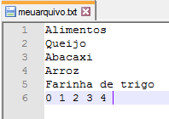
Criando um arquivo em Python
A execução do arquivo irá gerar o arquivo ‘meuarquivo.txt’ contendo as seguintes linhas:

Slide 5
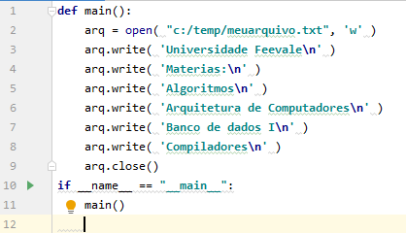
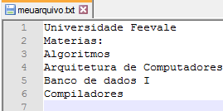
Criando um arquivo em Python
Supondo que nós alteremos o programa anterior passando a escrever uma lista de matérias onde o aluno está inscrito. Ao executarmos o programa ao lado o arquivo terá os dados anteriores perdidos e substituidos como abaixo:

Slide 6
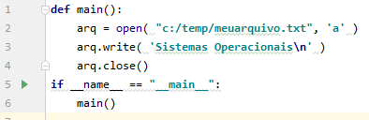
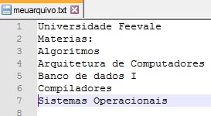
Criando um arquivo em PytAPENDANDO DADOS EM UM ARQUIVO JÁ EXISTENTE
Abrindo o arquivo com a opção ‘a’, podemos acrescentar mais dados a um arquivo existente. O exemplo ao lado irá acrescentar uma matéria a mais ao arquivo anterior, como vemos abaixo:

Slide 7
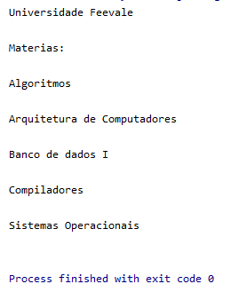
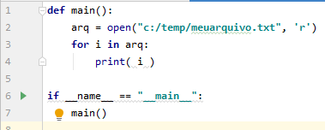
Percorrendo o arquivo criado linha a linha com FOR
Podemos agora, ler o nosso arquivo. Iremos abrir o arquivo para leitura e percorrer linha a linha usando o comando for. A variável de laço, i, irá conter a cada iteração o conteúdo de uma linha do arquivo. O resultado é mostrado ao lado:

Slide 8
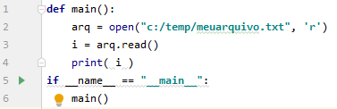
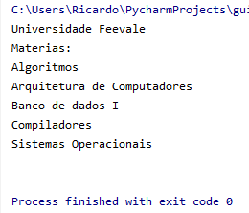
LENDO TODO O ARQUIVO PARA UMA VARIAVEL STRING
Usando a função read(), sem argumentos, iremos ler todo o arquivo para uma variável string. O resultado se vê abaixo:

Slide 9
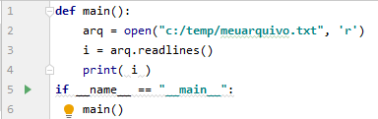
CRIANDO UMA lISTA COM AS LINHAS DO ARQUIVO
Por fim, iremos criar uma lista contendo cada linha do arquivo. Para isto, usamos a instrução readlines(). O resultado está ilustrado abaixo:

Slide 10
REFERÊNCIAS
LUTZ, Mark; ASCHER, David. Aprendendo Python. [2. ed.] Porto Alegre, RS: Bookman, 2008. xvii, 566 p. ISBN 9788577800131.
PERKOVIC, Ljubomir. Introdução à computação usando Python um foco no desenvolvimento de aplicações. Rio de Janeiro LTC 2016 1 recurso online ISBN 9788521630937.

